Slide 1
Implantació d’un chatbot per complementar l’entrada d’incidències i sol·licituds d’un departament d’Informàtica.
Carlos Quirós Morón Grau d'Enginyeria Informàtica Àrea intel·ligència artificial
Nom Consultor/a David Isern Alarcón
Nom Professor /a responsable de l'assignatura Carles Ventura Royo

Slide 2
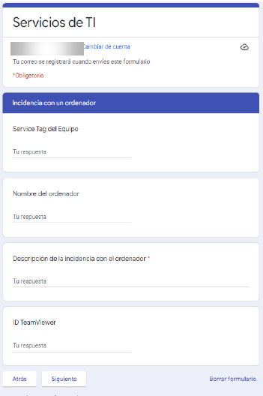
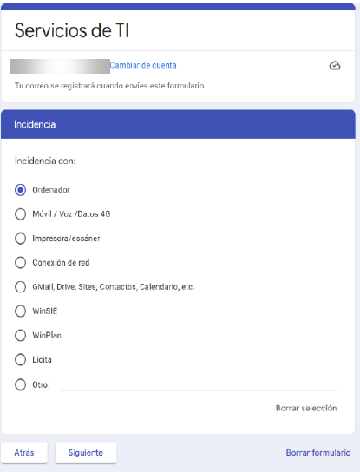
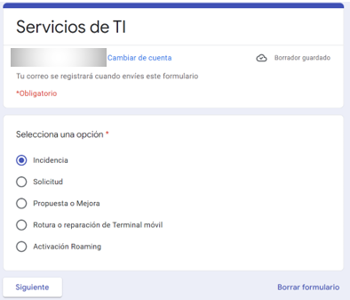
Sistema actual de recollida d'incidències i sol·licituds.
Formulari de Google.
Enviament mitjançant AppSript.
Correu genèric del Departament.

Slide 3
Objectius
Hem implementat un Chatbot mínim amb capacitat de:
○ Donar d’alta sol·licituds de material o servei.
○ Donar d’alta incidències sobre diferents elements o serveis
○ Resoldre incidències de forma automàtica

Slide 4
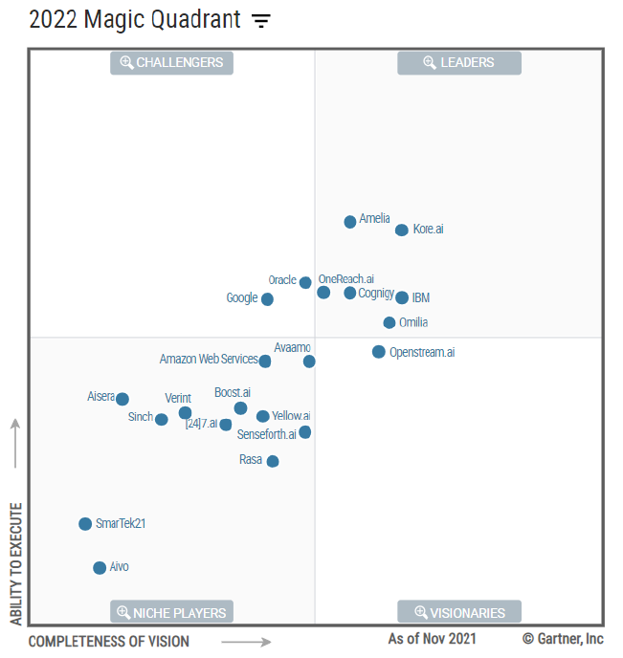
COMPARATIVA ENTRE PLATAFORMES
Watson Assistant i Chatbot Dialogflow

Slide 5
Intents i Entitats
Els intents: podrien dir que són una forma de classificació de preguntes que l’usuari pot fer al bot .
Les entitats: són una forma d’extreure paràmetres com noms, llocs, números, etc.

Slide 6
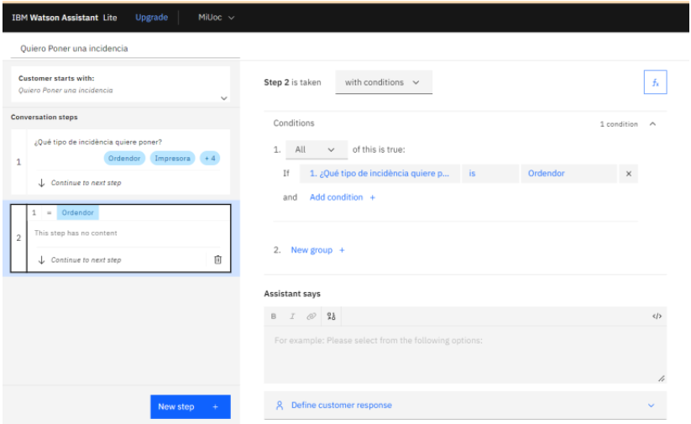
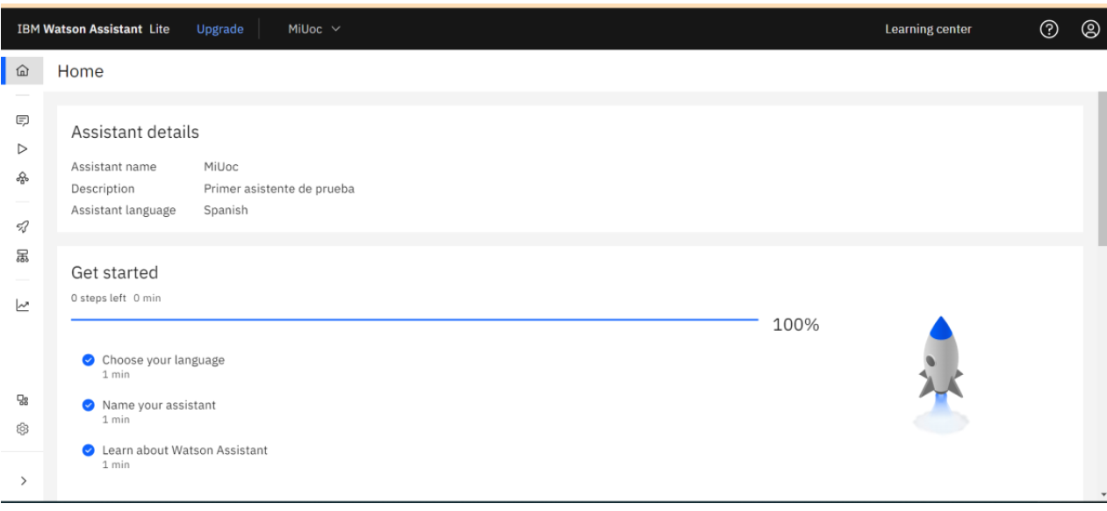
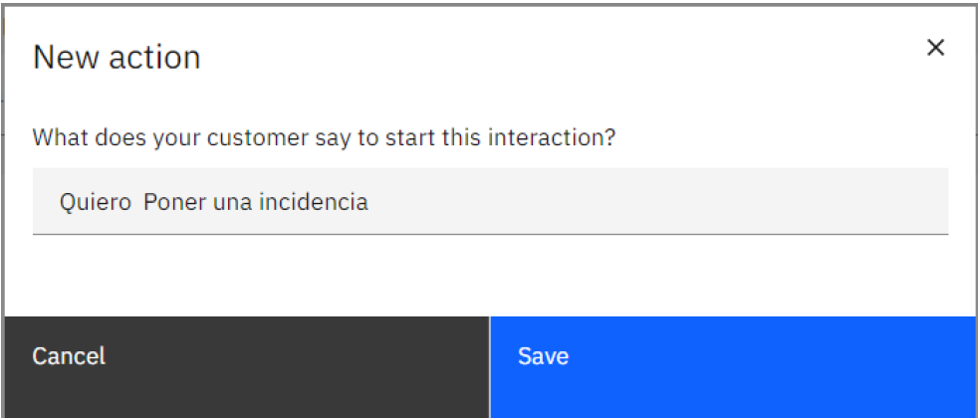
IBM Watson Assistant
Intuitiu.
Permet el salt entre Opcions
Integració amb alters plataformes.
Avaluar condicions.
Es pot utilitzar text lliure.
Incorpora un Learning Center.

Slide 7
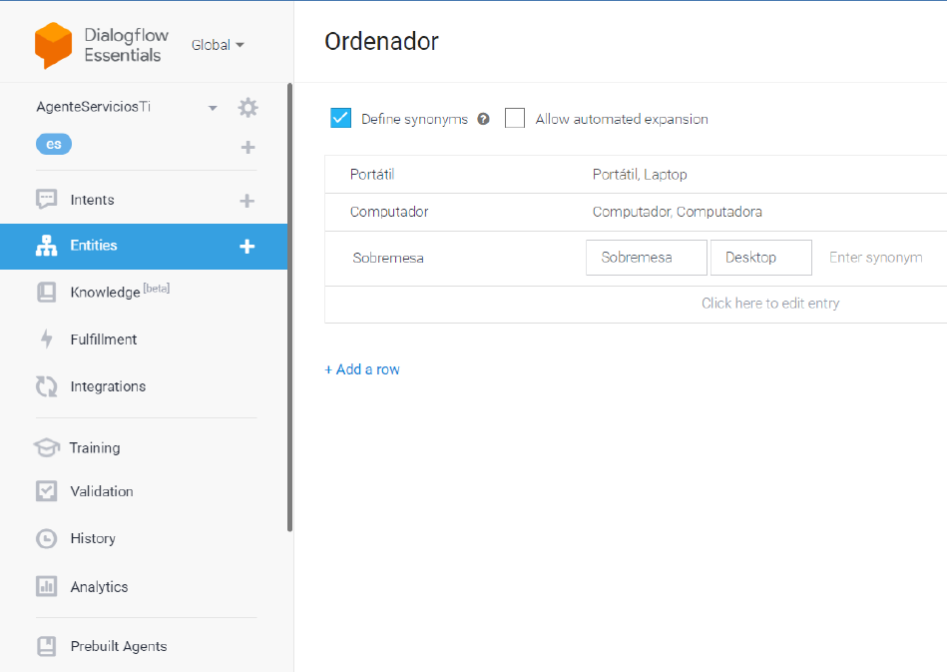
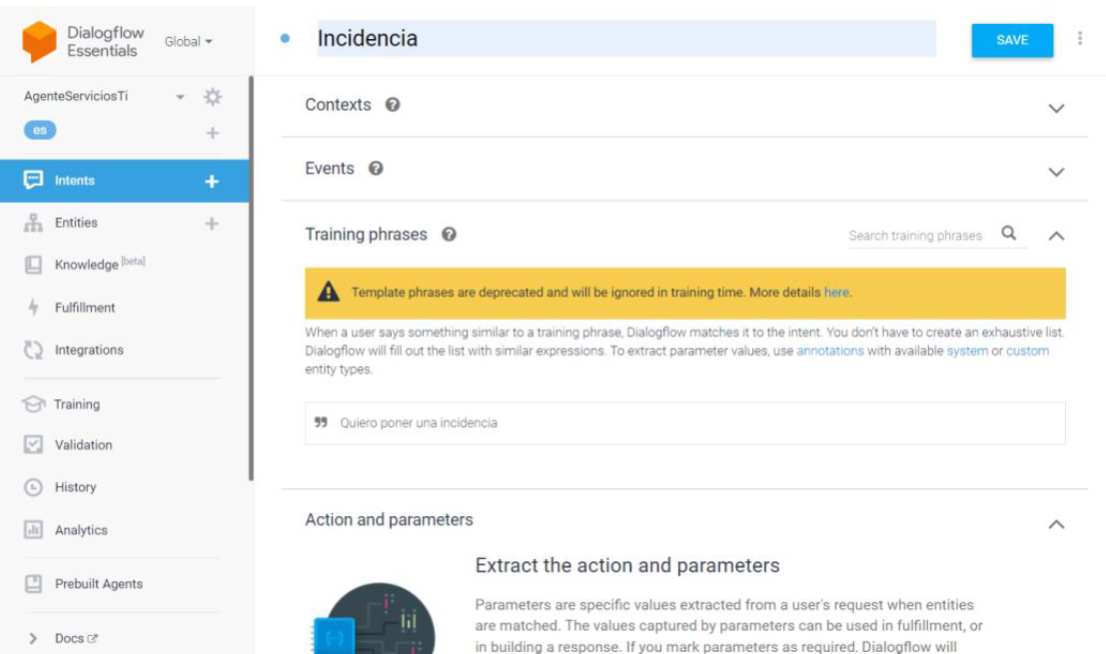
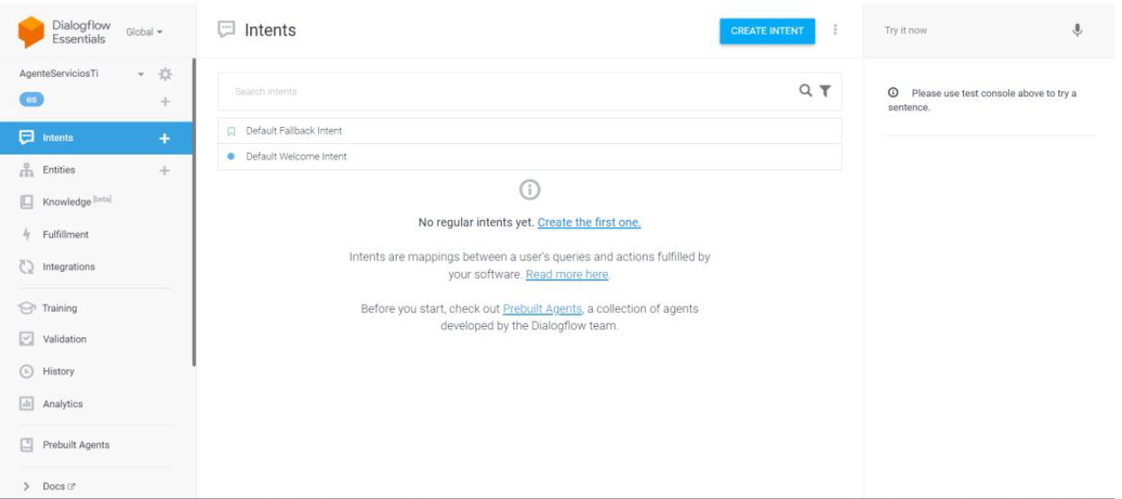
Dialogflow Google
Interfície elegant i intuitiva.
Permet integracions amb diferents plataformes.
Abundants recursos i vídeos tutorials

Slide 8
DialogFlow vs Watson

Slide 9
Plataforma seleccionada
Més robusta.
Ofereix més possibilitats d’integració.
Integració amb Google Hangouts.

Slide 10
Tècniques DialogFlow
Slot-filling: recuperar valors de paràmetres
Context: Memoria de l’agent
Fullfilment: Programació

Slide 11
Incidència amb un equip
Registrar en full de Càlcul de Google.
Utilització d’una API externa.
Node.js amb JavaScript

Slide 12
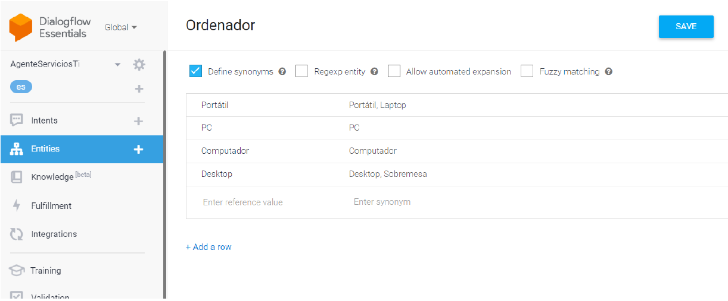
Entities
Extreure paràmetres com poden ser noms, llocs, números, etc.
Sinònims per a una mateixa entitat.

Slide 13
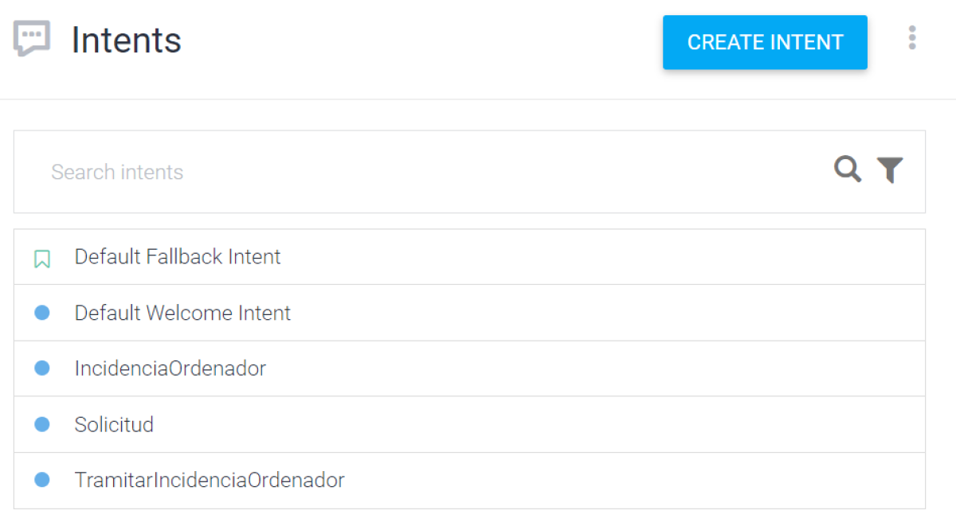
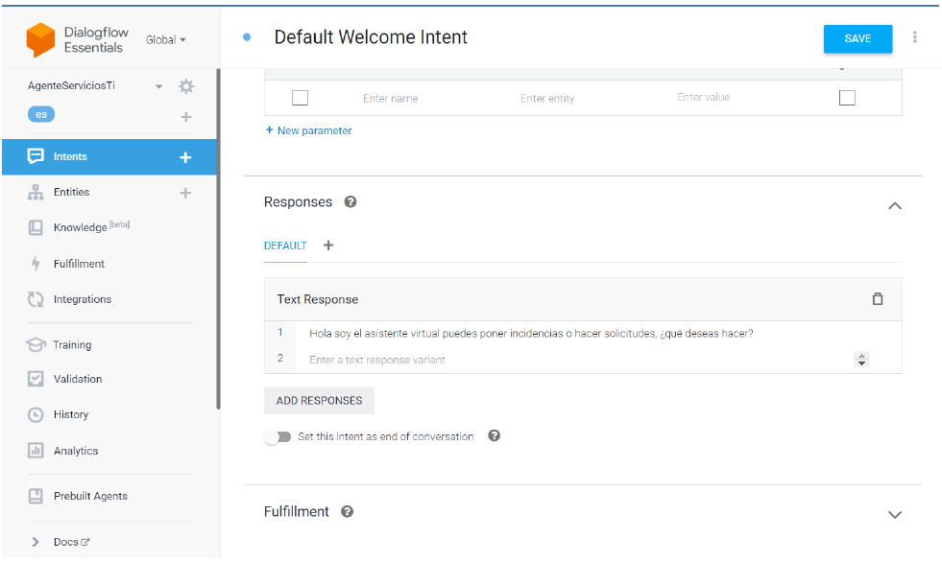
INTENTS
Default Welcome Intent.
“Hola soc l’assistent virtual , pots posar incidències o fer sol·licituds, ¿què vols fer?”
Default Fallback Intent.

Slide 14
ENTRENAMENT
De 10 a 20 frases per Intent.
Important anotar les entitats dintre de cada frase.

Slide 15
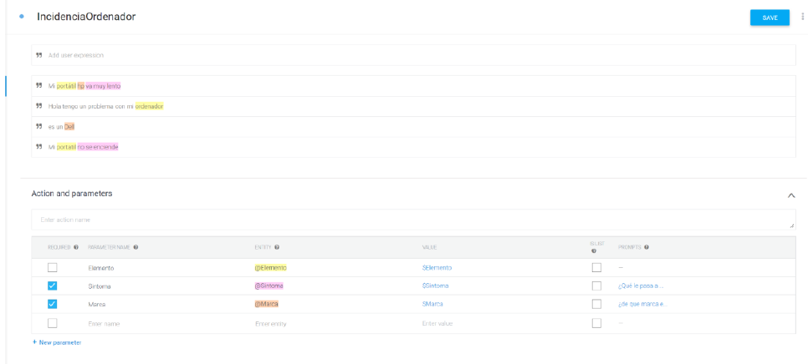
Slot-filling
Recuperació de parámetres:
Ordenador, Mail,Person,
Sintoma.
Per exemple si escrivim:
“Hola tengo un problema con mi PC”
L’agent contestarà:
“¿Qué le pasa a tu PC?

Slide 16
Context
Context d’entrada: Activa un Intent.
Context de sortida: Indica el context on estem.

Slide 17
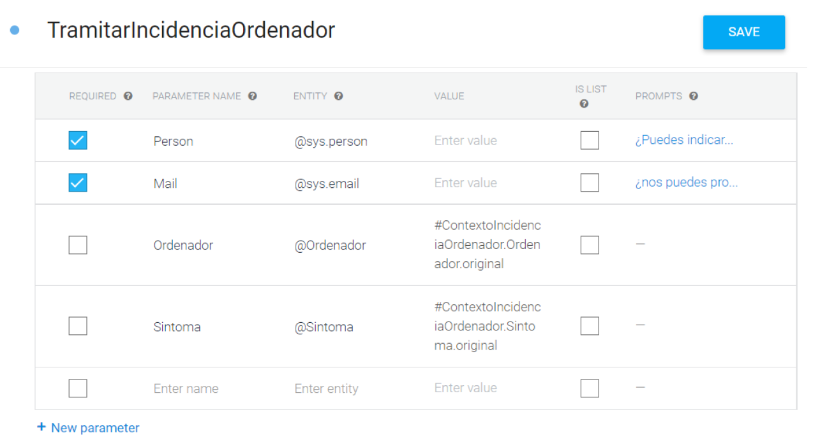
Pas de paràmetres entre Intents
@ordenador = #ContextIncidenciaOrdenador.Ordenador.original
@Sintoma=#ContextoIncidenciaOrdenador.Sintoma.original

Slide 18
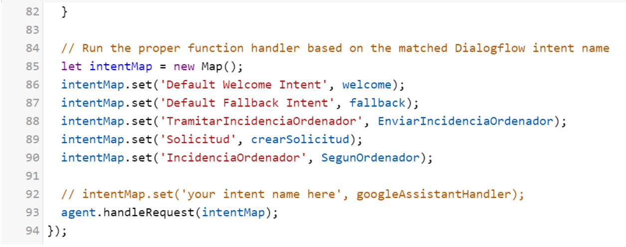
Fulfillment

Slide 19
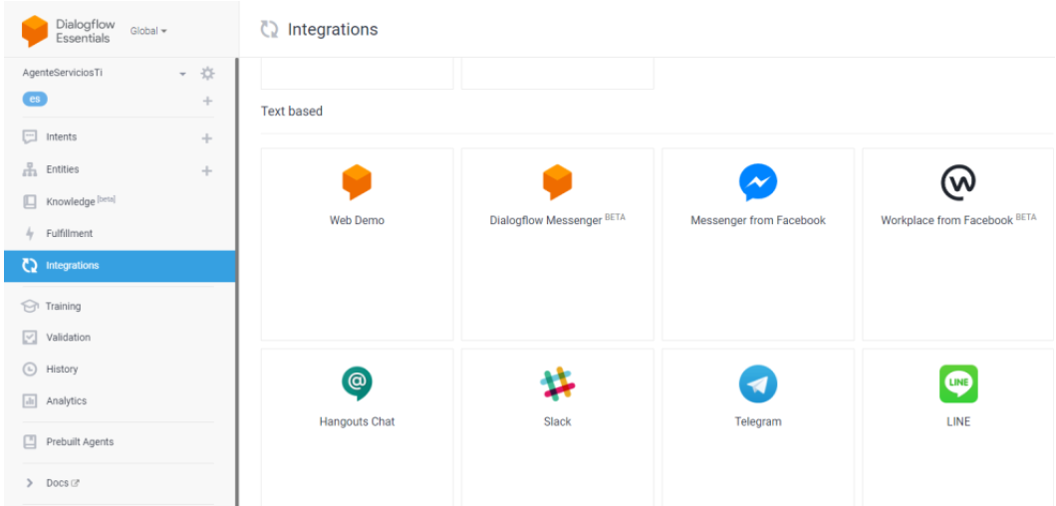
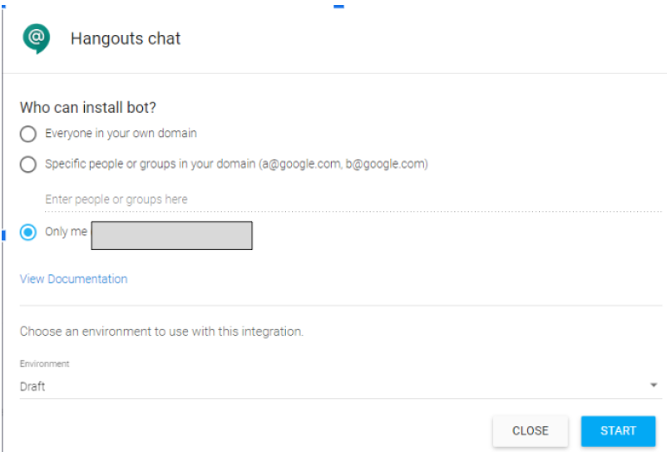
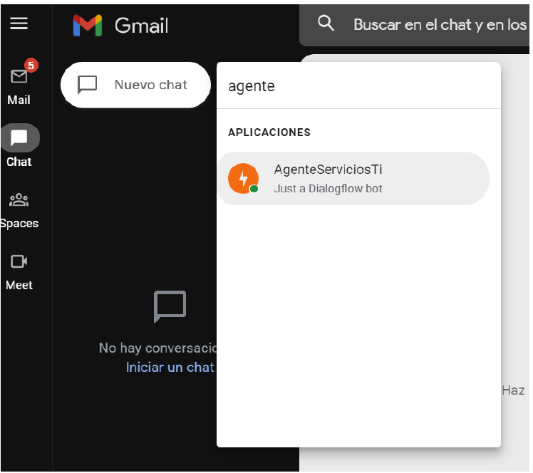
Integració Hangouts chat Google

Slide 20
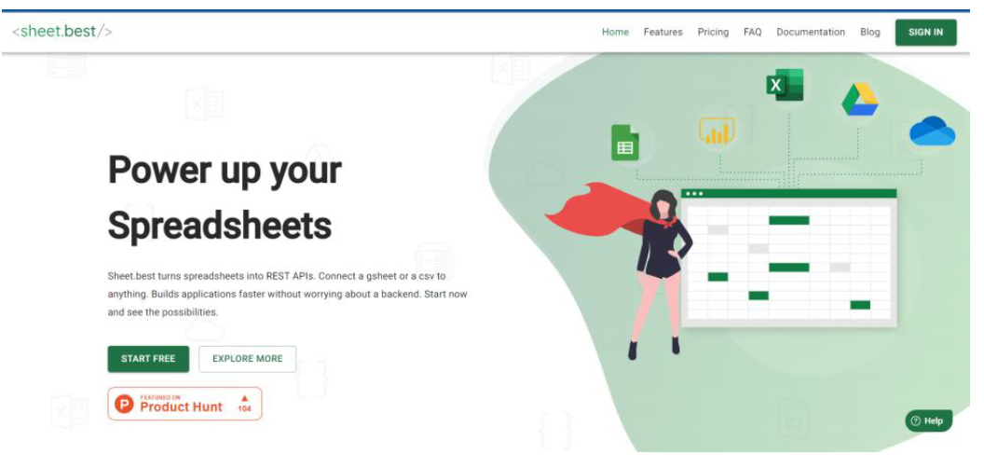
Integració amb Google Sheets.

Slide 21
Moltes Gràcies

